Slide 1
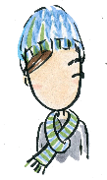
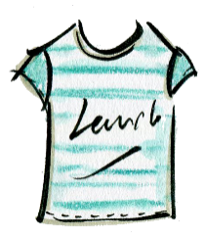
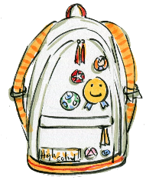
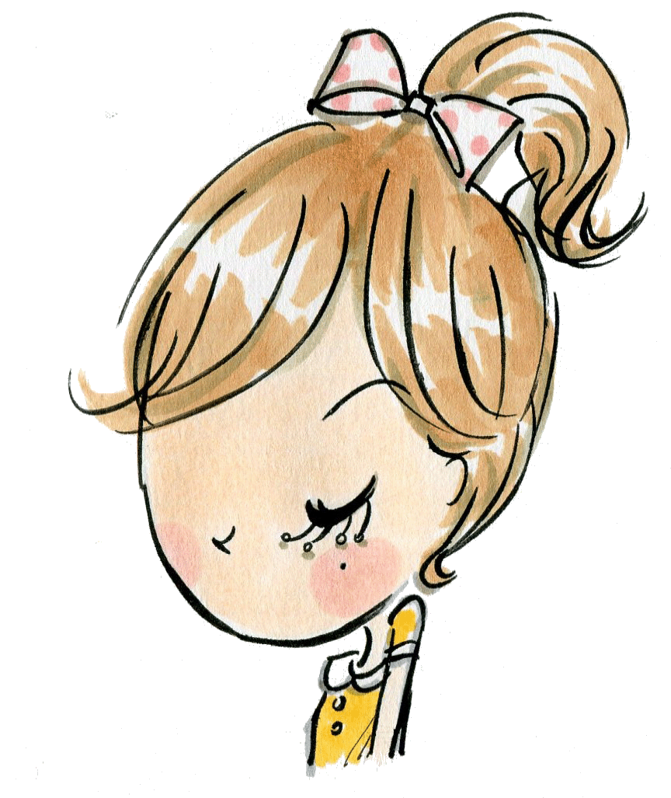
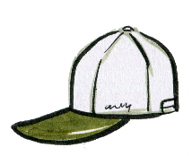
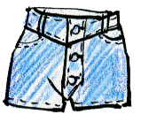
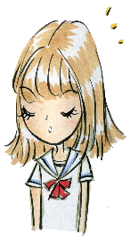
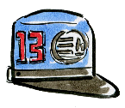
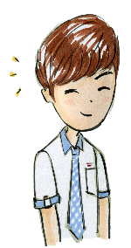
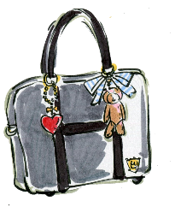
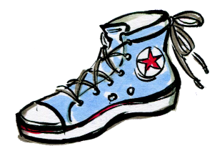
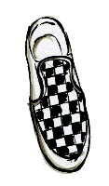
服裝賓果遊戲 Bingo
班級 座號 姓名
Clothes
Color
★算算看，你身上出現哪些色彩呢？
Pattern
★你穿什麼款式的上衣呢？全部寫下來喔
如，ㄒ恤、襯衫、帽ㄒ、夾克、羽絨、背心、高領毛衣等
☆誰跟你穿一樣或類似的上衣呢？
★你身上有出現哪些圖案？(可複選)
□無 □橫條紋 □直條紋 □格紋 □花草印花 □點點
□英文字 □中文字 □數字符號 □卡通圖案 □迷彩
□品牌logo □ 其他_______________ (寫下名稱)
☆誰身上也有跟你穿一樣或類似的顏色？
只要有一個顏色相同即可
☆誰身上有跟你類似的圖案？
Pants/Skirts
Style
★你的整體穿著風格類型？(可複選)
Accessory
★你穿著哪一類型的褲子或裙子？
如，長褲、短褲、短裙、長裙、洋裝、連身褲、連身裙等
☆誰的褲子或裙子的款式，跟你最相近？
□運動休閒風 □都會時尚風 □牛仔混搭風
□搖滾龐克風 □紳士雅痞風 □甜美淑女風
□嬉皮民俗風 □英倫學院風 □陽光海灘風
□日系 □韓系 □歐美系 □其他____________
☆誰的穿著風格， 跟你的感覺最接近？
★你身上有哪些飾品配件呢？(可複選)
□無 □眼鏡 □太陽眼鏡 □手錶 □戒指 □包包
□耳環 □圍巾 □手鍊 □領帶 □項鍊 □髮夾髮飾
□皮帶 □帽子 □ 其他_______________ (寫下名稱)
☆誰跟你一樣，配戴類似的飾品配件？
Fabric
★你的衣服屬於哪一種質感？(可複選)
☆誰的服裝質感，跟你最相近？
Season
Shoes
★你穿哪一種鞋子？
□柔軟感 □硬挺感 □有光澤 □無光澤 □光滑感
□粗糙感 □毛茸茸 □蓬蓬的 □厚厚的 □薄薄的
□有彈性 □無彈性 □很溫暖 □很涼快
□其他_______________ (請寫下質感)
★你適合穿著的季節？
□球鞋 □帆布鞋 □平底便鞋 □皮鞋
□短靴 □長靴 □高跟鞋 □涼鞋
□拖鞋(夾腳拖) □ 其他_______________ (寫下名稱)
□春 □夏 □秋 □冬
□其他_____________
☆誰的穿著季節， 跟你最接近？
☆誰的鞋子跟你最相似？

